Slide 1


Slide 2


Slide 3

COMO VOCÊ SE SENTE
quando mentem para você?
Notes:
Como você se sente quando alguém lhe conta uma mentira?
Você gosta de ser enganado?

Slide 4

O QUE É A VERDADE
de acordo com a Bíblia?
Notes:
É possível saber qual é
a verdade a respeito da
Bíblia, da Religião e da
Salvação?
O que é a verdade, de
acordo com a Bíblia?

Slide 5
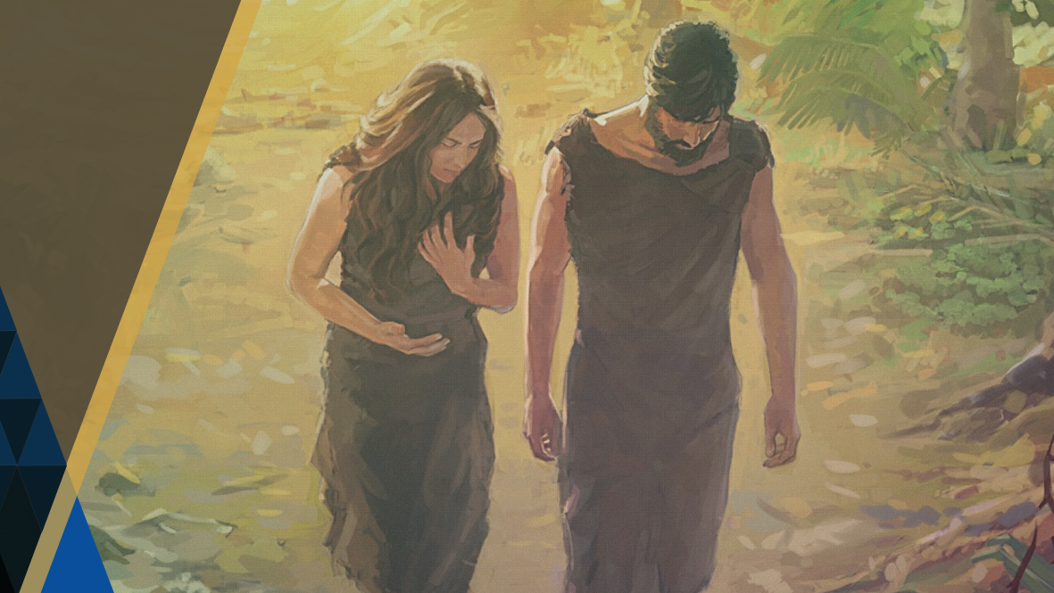
Um dos mais terríveis efeitos do pecado foi a
separação entre o ser humano e Deus.
Notes:
Um dos mais terríveis efeitos do pecado foi a
separação entre o ser humano e Deus.
“Mas as vossas iniquidades fazem separação entre vós
e o vosso Deus; e os vossos pecados encobrem
Seu rosto de vós, para que vos não ouça.” Isaías 59:2.

Slide 6

“Mas as vossas iniquidades fazem separação entre vós e o vosso Deus; e os vossos pecados encobrem Seu rosto de vós, para que vos não ouça”.
Isaías 59:2

Slide 7

Isto levou o homem a se tornar um escravo do pecado, sob a influência de Satanás.
Notes:
Isto levou o homem a se tornar
um escravo do pecado, sob a
influência de Satanás.

Slide 8
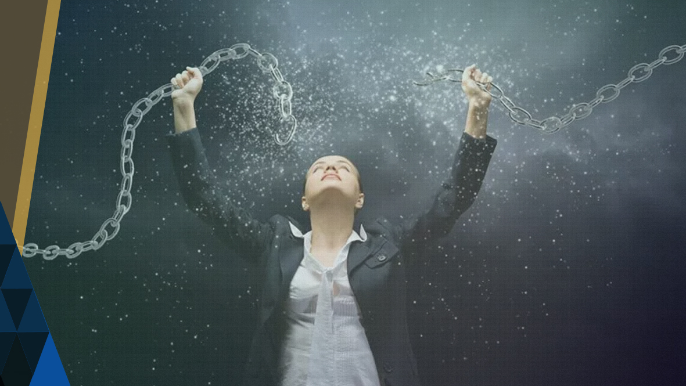
A BÍBLIA ENSINA QUE SÓ
a verdade pode nos libertar
Notes:
A maior busca de todas as pessoas é a
libertação do pecado e de todos os seus
efeitos... A libertação do mal, do sofrimento, das
doenças, da injustiça, do medo e do pecado.
A Bíblia ensina que só a verdade pode nos libertar!

Slide 9
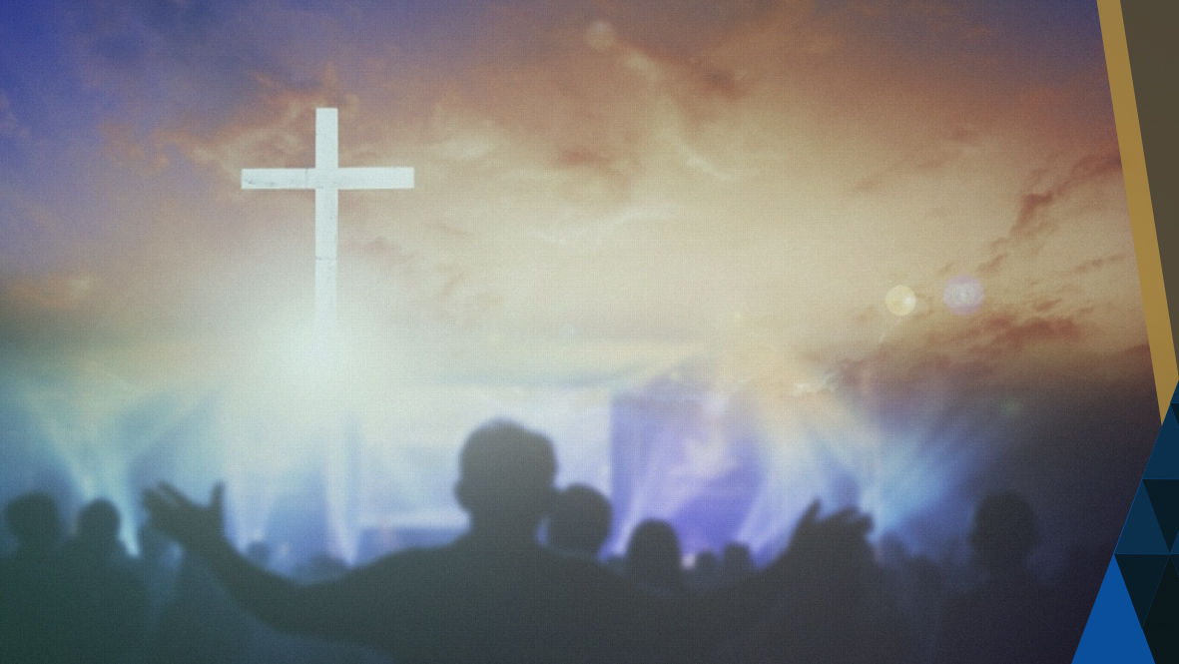
AS IGREJAS MODERNAS ADOTARAM
um estilo de culto voltado para shows
Notes:
Hoje em dia, muitas igrejas modernas estão
prometendo libertação através do ato de oferta
Desafios, campanhas, exorcismo e um estilo de
culto voltado para shows (o mover do Espírito) e
danças com rítimomundanos.

Slide 10
“E conhecereis a verdade e a verdade
vos Libertará”.
João 8:32

Slide 11

QUAL É A VERDADE?
Notes:
“E conhecereis a
verdade e a verdade vos
Libertará.” João 8:32.
A verdadeira libertação
consiste em conhecer a
verdade.
Mas, qual e a verdade?

Slide 12
“Quando vier, porém, o Espírito
da verdade, EIe vos guiará a toda verdade...”
João 16:13

Slide 13

DEUS
Notes:
COLUNAS DA VERDADE – DEUS Jeremias 10:10
Só Deus é amor. 1 João 4:8.
Só Ele merece ser adorado. Lucas 4:8
Só Ele pode perdoar. Marcos 2:7

Slide 14
“Mas o SENHOR é verdadeiramente Deus; ele é o Deus vivo e o Rei eterno; do seu furor treme a terra, e as nações não podem suportar a sua indignação.”
Jeremias 10:10

Slide 15

DEUS
Só Deus é amor. (1 João 4:8)
Só Ele merece ser adorado. (Lucas 4:8)
Só Ele pode perdoar. (Marcos 2:7)
Notes:
Só Deus é amor. 1 João 4:8.
Só Ele merece ser adorado. Lucas 4:8
Só Ele pode perdoar. Marcos 2:7

Slide 16
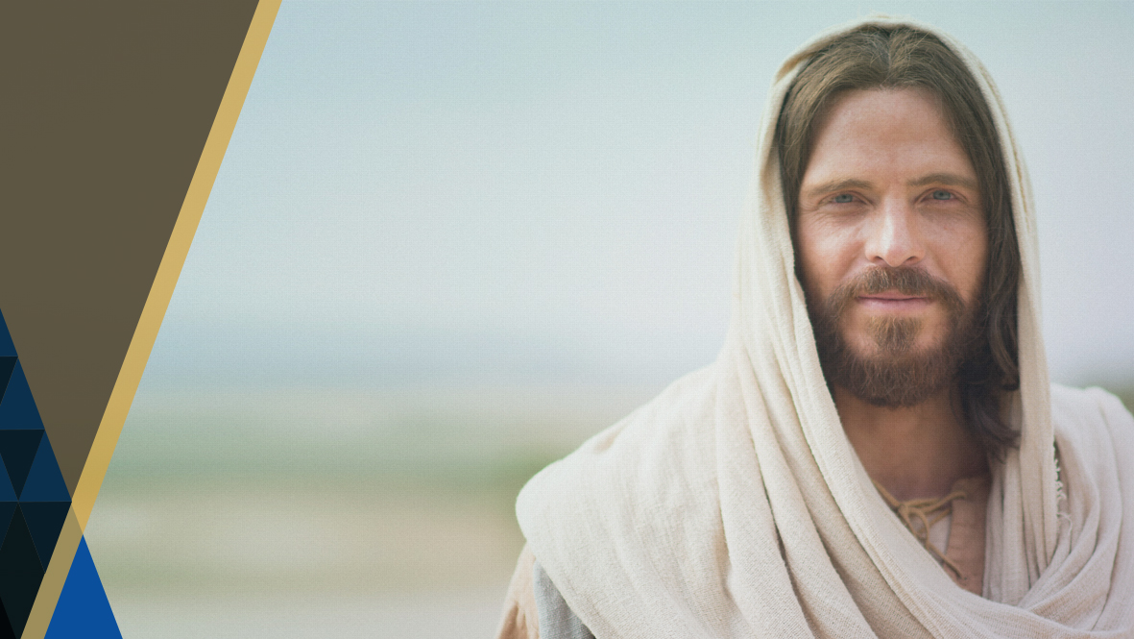
JESUS
Notes:
COLUNAS DA VERDADE JESUS - João 14:6

Slide 17
“Respondeu-lhe Jesus: Eu sou o caminho, e a verdade, e a vida; ninguém vem ao Pai senão por mim”.
João 14:6

Slide 18
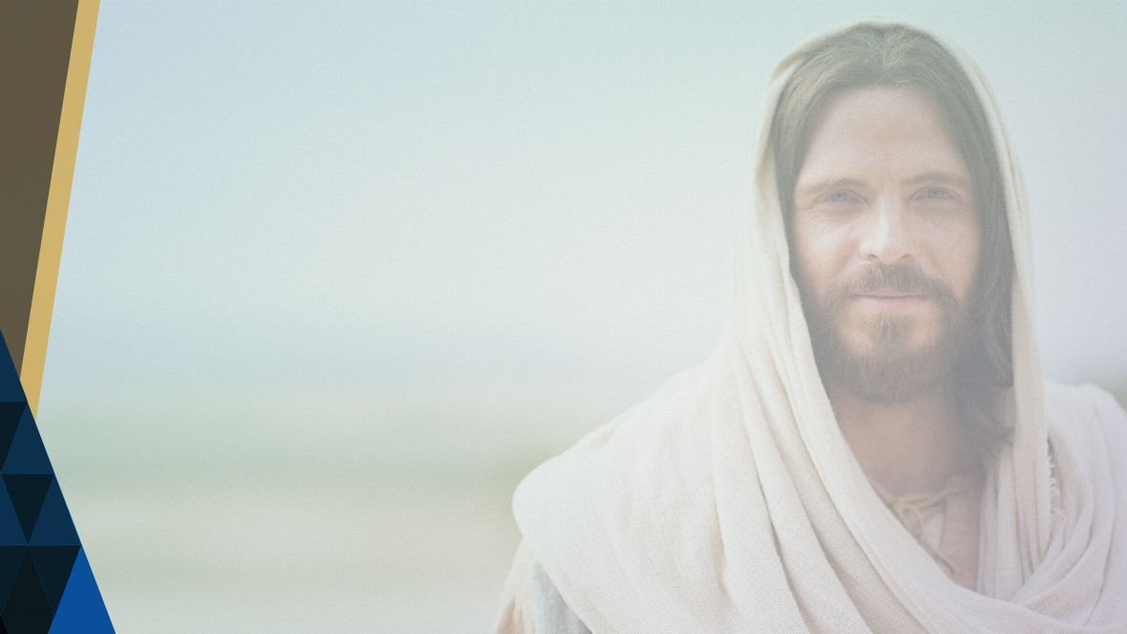
É nosso Mediador. (1 Timóteo 2:5)
É nosso Advogado. (1 João 2:1)
É nosso Salvador. (2 Timóteo 1:10)
Notes:
É nosso Mediador. 1 Timóteo 2:5
É nosso Advogado. 1 João 2:1
É nosso Salvador. 2 Timóteo 1:10

Slide 19
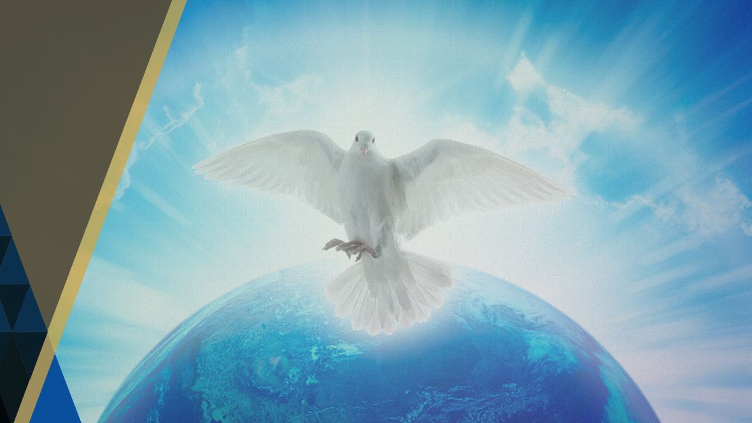
ESPÍRITO SANTO
Notes:
COLUNAS DA VERDADE ESPIRITO SANTO 1 joão 5:6,7
Convence do pecado, da justiça e do juízo. João 16:7,8

Slide 20
“Quem é o que vence o mundo, senão aquele que crê ser Jesus o Filho de Deus?...
1 João 5:6,7

Slide 21
Este é aquele que veio por meio de água e sangue, Jesus Cristo; não somente com água, mas também com a água e com o sangue. E o Espírito é o que dá testemunho, porque o Espírito é a verdade.
1 João 5:6,7

Slide 22
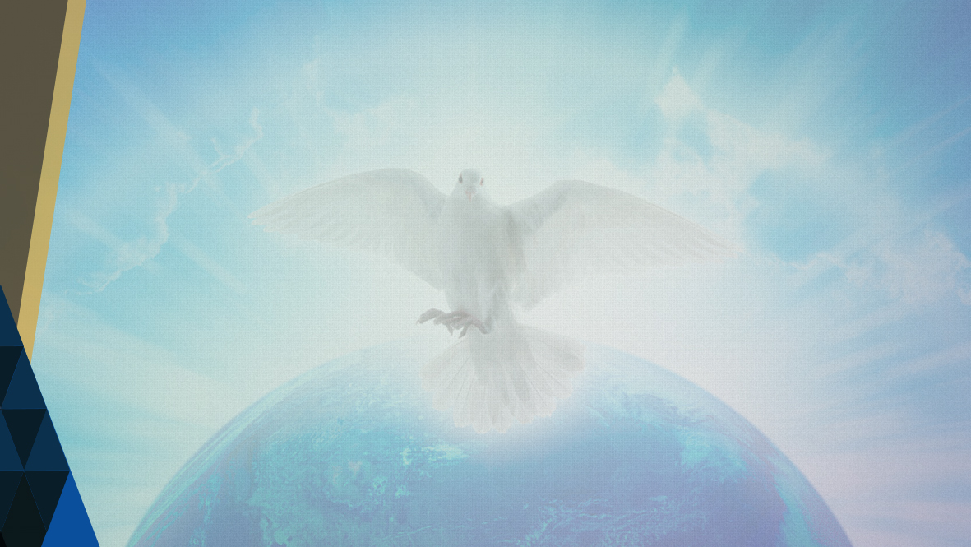
Convence do pecado, da justiça e do juízo. (João 16:7,8)

Slide 23
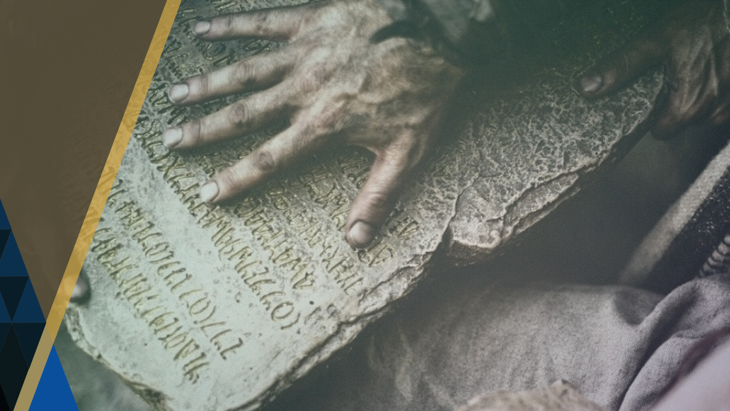
MANDAMENTOS
Notes:
COLUNAS DA VERDADE
Mandamentos
Salmos 119:151

Slide 24
“Tu estás perto, SENHOR, e todos os
teus mandamentos são verdade”.
Salmos 119:151

Slide 25
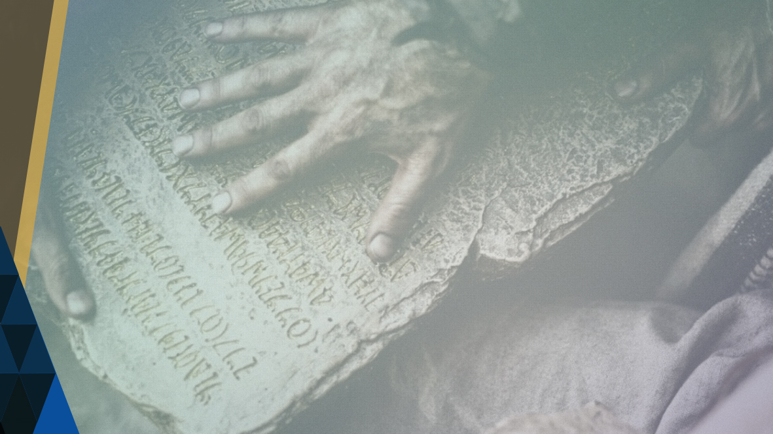
Amor a Deus. Mateus 22:37, Deuteronômio 6:5.
Amor ao próximo. Mateus 22:39, Levítico 29:18.
Notes:
Amor a Deus. Mateus 22:37, Deuteronômio 6:5.
Amor ao próximo. Mateus 22:39, Levítico 29:18.

Slide 26
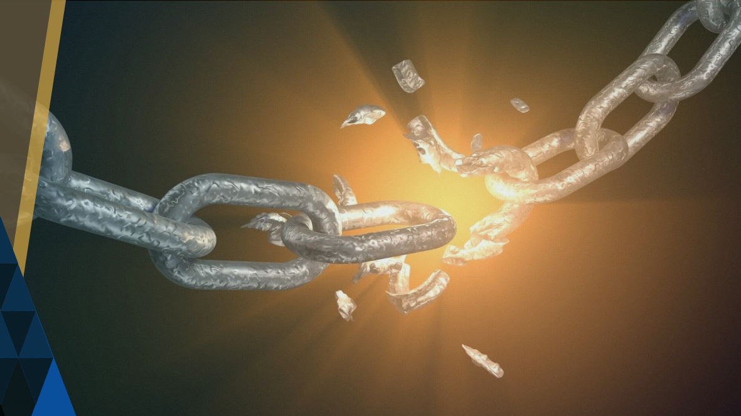
Quando uma pessoa conhece a Deus, a Jesus,
ao Espirito Santo, a Bíblia e os Mandamentos,
Ela É será totalmente liberta?
Notes:
Reflita e responda:
Quando uma pessoa conhece a Deus, a Jesus,
ao Espirito Santo, a Bíblia e os Mandamentos,
Ela É será totalmente liberta?

Slide 27
“E conhecereis a verdade, e
a verdade vos Libertará”.
João 8:32

Slide 28
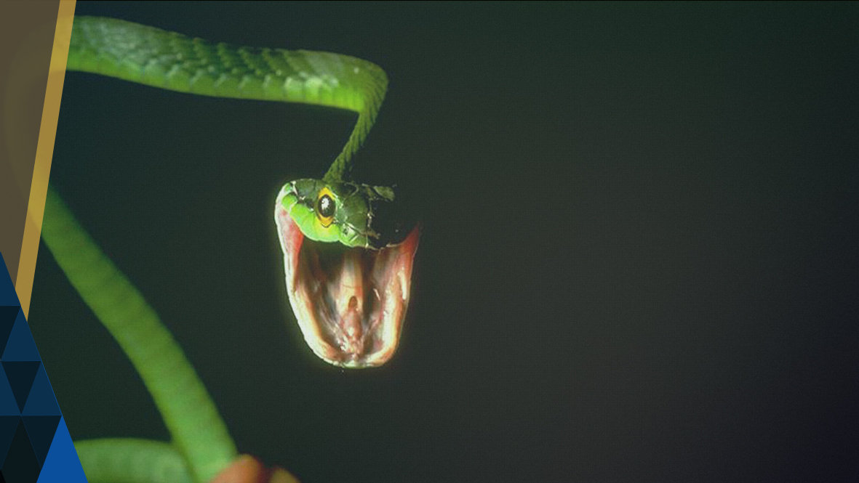
SATANÁS CONHECE
toda a verdade
Notes:
Ha alguém que conheceu tudo, toda a
verdade, e não foi liberto. Ê satanás, o
diabo. João 8:44.
Será que Satanás conheceu mesmo “Toda a Verdade”?

Slide 29
“Vós sois do diabo, que é vosso pai, e quereis satisfazer-lhe os desejos. Ele foi homicida desde o princípio e jamais se firmou na verdade, porque nele não há verdade...
João 8:44

Slide 30
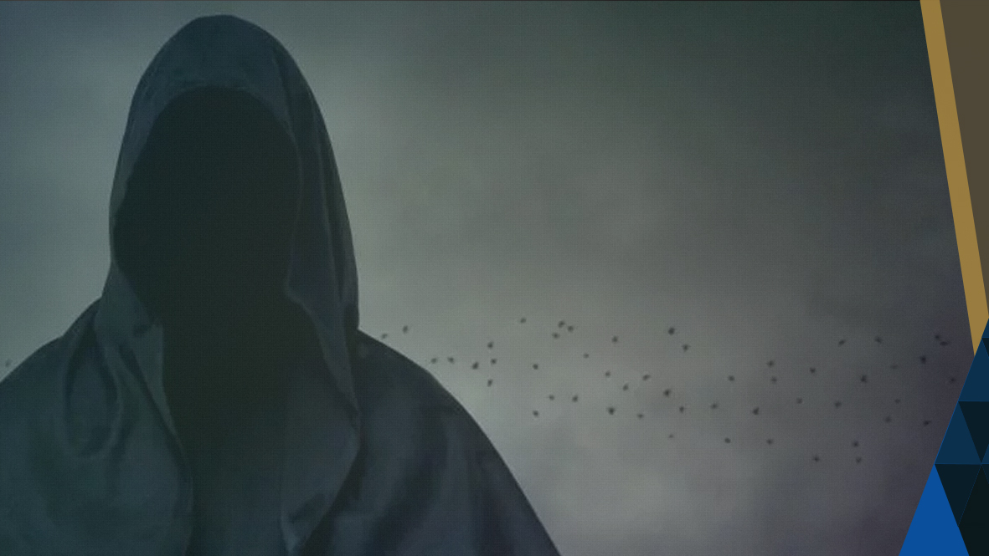
O INIMIGO DE DEUS
jamais se firmou na verdade
Notes:
Por que alguém que conheceu toda a
verdade tornou-se o maior e pior inimigo
da verdade? “Porque jamais se firmou na verdade”.
João 8:44

Slide 31
Quando ele profere mentira, fala do que lhe é próprio, porque é mentiroso e pai da mentira”.
João 8:44

Slide 32
Deus quer que você conheça toda a VERDADE e seja liberto do pecado e de todos os problemas causados por ele.
Notes:
Deus quer que você conheça toda a verdade e seja liberto
Do pecado e de todos os problemas causados por ele.

Slide 33
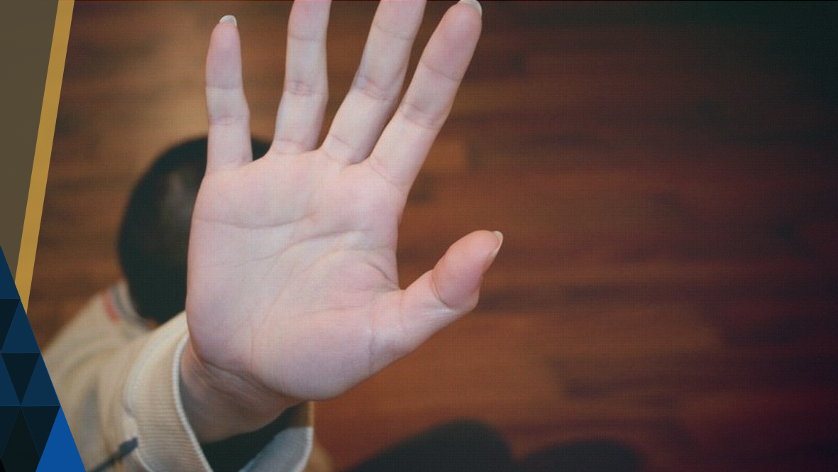
Hoje, há muitos que conhecem a verdade, mas jamais se firmam nela, pois são usados por Satanás para afastar outros da verdade.
Notes:
Hoje, há muitos que conhecem a verdade, mas jamais se firmam nela,
pois são usados por Satanás para afastar outros da verdade.
II Coríntios 11:13-15.

Slide 34

1. O que não se encontra
na Terra?
Notes:
Pesquisa na Bíblia
O que não se encontra
na Terra?
Oséias 4:1.

Slide 35
“Ouvi a palavra do SENHOR, vós, filhos de Israel, porque o SENHOR tem uma contenda com os habitantes da terra, porque nela não há verdade, nem amor, nem conhecimento de Deus”.
Oséias 4:1

Slide 36
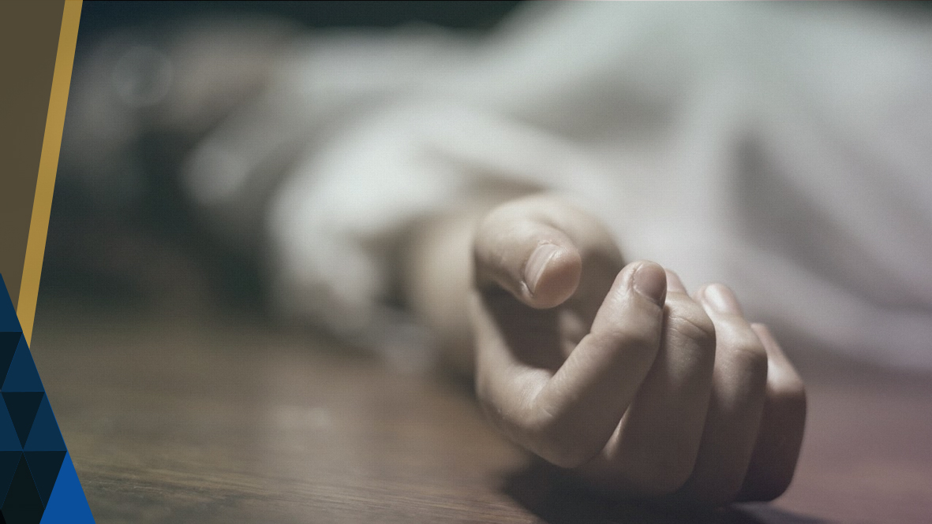
2. Do que a Terra está cheia?
Notes:
Pesquisa na Bíblia
Do que a Terra está
cheia?
Oséias 4:2.

Slide 37
“O que só prevalece é perjurar, mentir, matar, furtar e adulterar, e há arrombamentos e homicídios sobre homicídios”.
Oséias 4:2

Slide 38

3. Como a falta da
verdade deixa a Terra?
Notes:
Pesquisa na Bíblia
Como a falta da
verdade deixa a Terra?
Oséias 4:3.

Slide 39
“Por isso, a terra está de luto, e todo o que mora nela desfalece, com os animais do campo e com as aves do céu; e até os peixes do mar perecem”.
Oséias 4:3

Slide 40

4. Por que o povo está sendo destruído?
Notes:
Pesquisa na Bíblia
Por que o povo está
sendo destruído?
Oséias 4:6.

Slide 41
“meu povo está sendo destruído, porque lhe falta o conhecimento. Porque tu, sacerdote, rejeitaste o conhecimento, também eu te rejeitarei, para que não sejas sacerdote diante de mim...
Oséias 4:6

Slide 42
...visto que te esqueceste da lei do teu Deus, também eu me esquecerei de teus filhos”.
Oséias 4:6

Slide 43
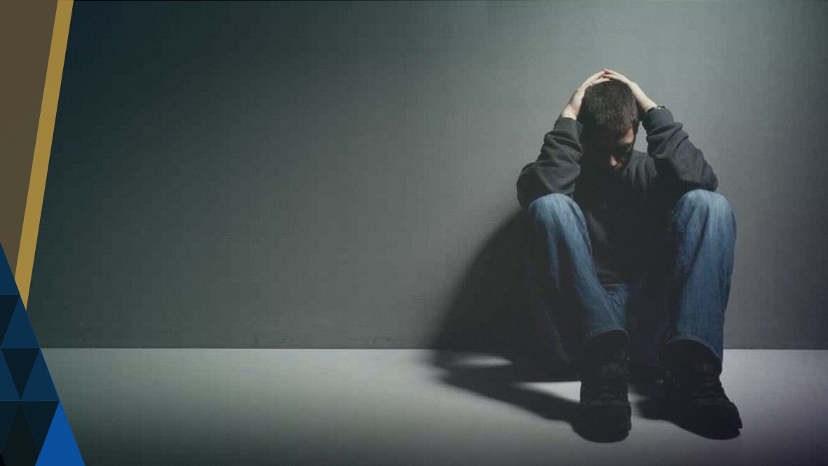
SEM A PRÁTICA DA VERDADE
você nunca será liberto do pecado
Notes:
Sem a prática da verdade, você
nunca vai se firmar na verdade e,
portanto, nunca será liberto do pecado.

Slide 44

MINHA DECISÃO
Notes:
MINHA DECISÃO
Quero a ajuda de Deus para aceitar toda a
verdade e ser liberto pelo poder divino,
encontrando assim a vitória sobre o pecado.
[ X ] sim [ ] não
.

Slide 45

PRÓXIMO TEMA:
Notes:
PRÓXIMO ESTUDO
A ESTRATÉGIA DO INIMIGO

